Slide 1
Jornada de Fortalecimiento de Entidades Federativas
Hidalgo
14 febrero del 2019

Slide 2
Diagnóstico
Marco regulatorio de Protección Civil por municipio

Slide 3
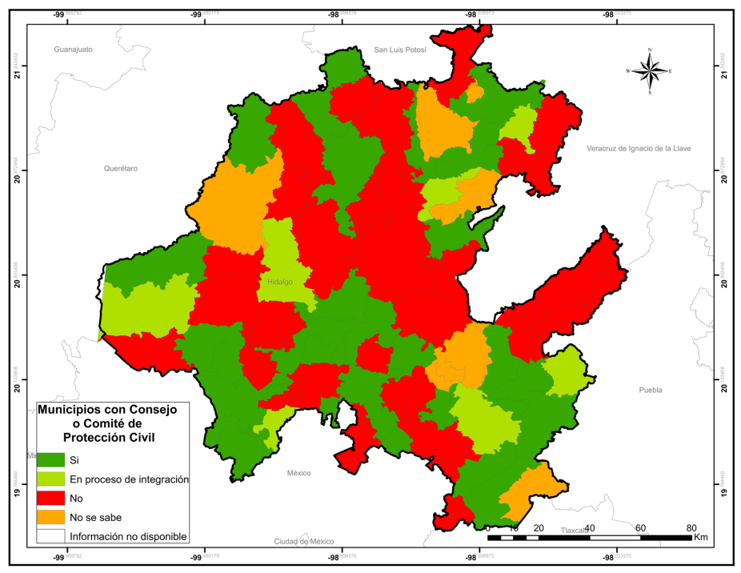
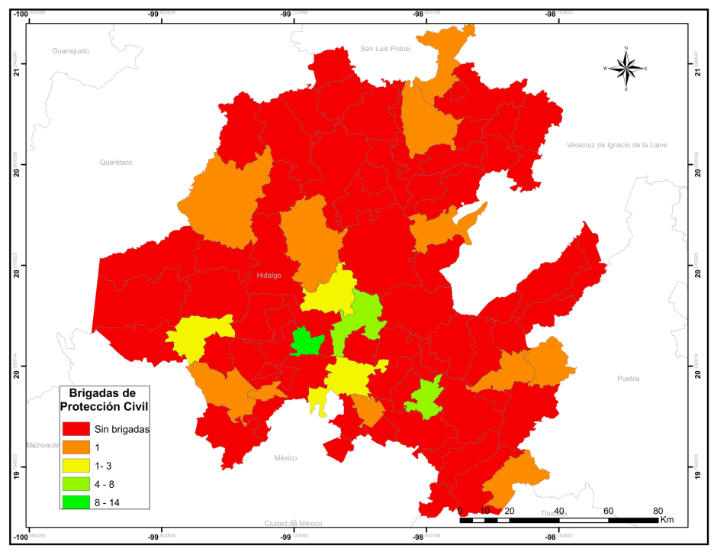
Diagnóstico
Municipios con Consejo o Comité de PC
Brigadas de PC

Slide 4
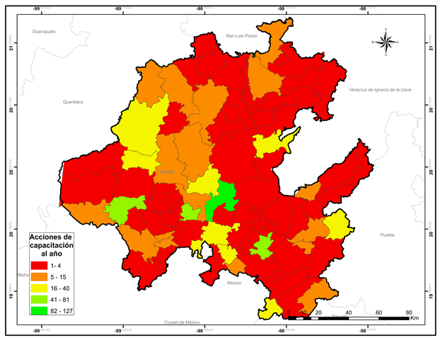
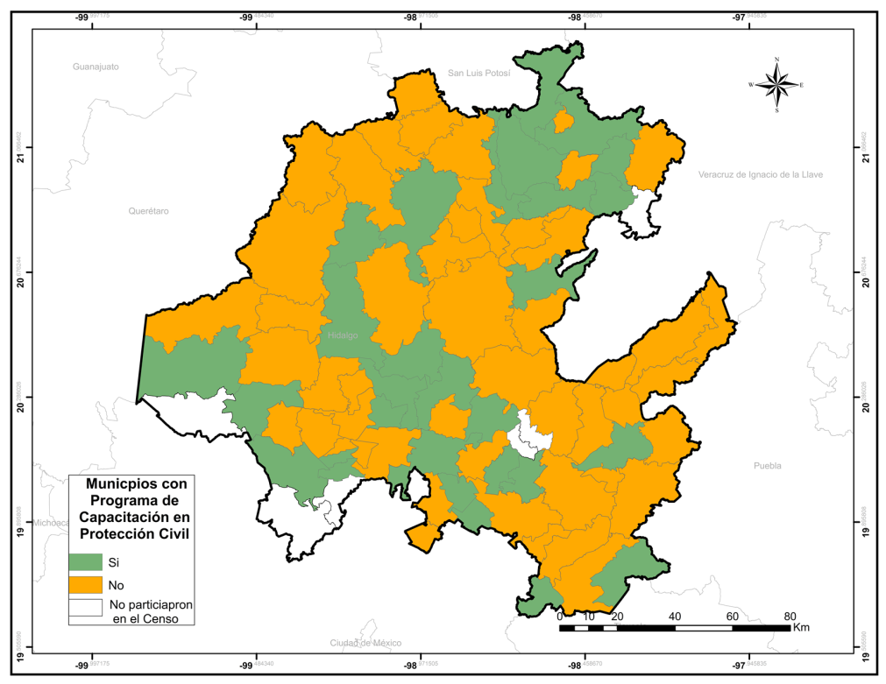
Diagnóstico
Número de acciones de capacitación por municipio
Municipios con programas de capacitación en PC

Slide 5
Impacto

Slide 6
Impacto

Slide 7
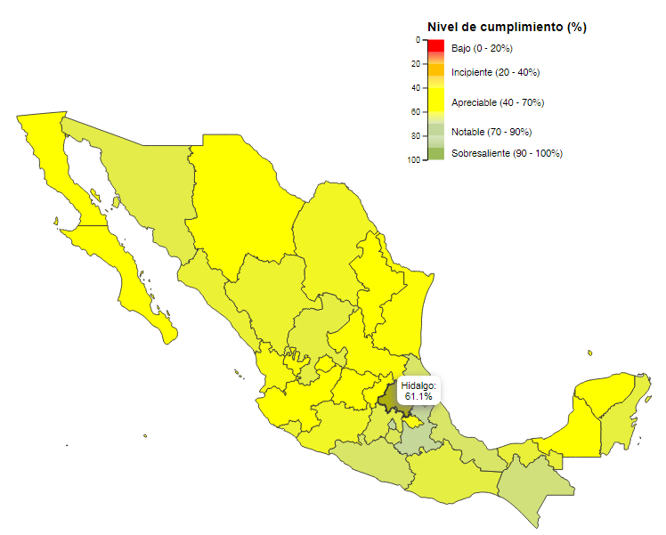
Políticas Públicas
Gestión Integral de Riesgos
http://www.atlasnacionalderiesgos.gob.mx/IGOPP
Hidalgo 61.1 % - APRECIABLE
Evaluación Nacional
Índice de Gobernabilidad y Políticas Públicas (IGOPP) en Gestión Integral del Riesgo, CENAPRED (2018).

Slide 8
Políticas Públicas
Gestión Integral de Riesgos
2
3
1
1. Implementación de estructuras de protección financiera o Transferencia de riesgos a nivel municipal, existencia de Estrategia para la Gestión Integral de Riesgos (EGIR).
2. Evidencia de asignación presupuestal para el desarrollo de actividades, o asignación de recursos a fondos para la Prevención de riesgo de desastres así como acciones de adaptación al cambio climático
3. Cada sector es responsable de la realización de planes de recuperación, los cuales determinen acciones básicas y estrategias a realizar en caso de afrontar un proceso de recuperación post desastre.

Slide 9
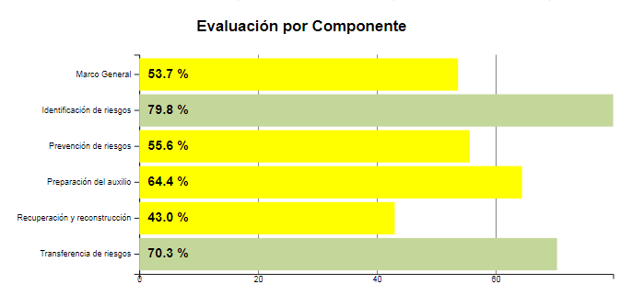
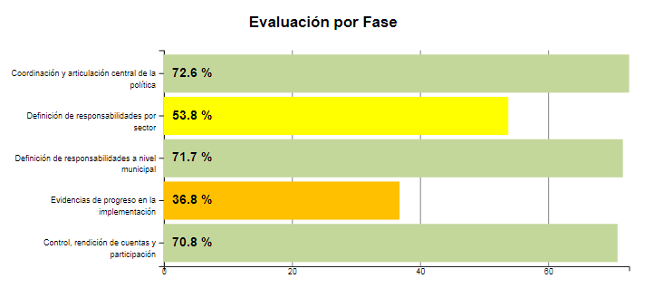
Políticas Públicas
Gestión Integral de Riesgos

Slide 10
Instrumento Financiero
FOPREDEN
Histórico de Proyectos
Preventivos
AÑO | ESTATUS | NOMBRE DEL PROYECTO | APORTACIÓN FEDERAL | COPARTICIPACIÓN | TOTAL
2010 | FINALIZADO | PROYECTO INTEGRAL PARA LA CUENCA PITAHAYAS | $ 94,103,734.24 | $ 40,330,171.83 | $ 134,433,906.07
Inversión total en prevención 2010 - actual
$ 134,433,906.07

Slide 11
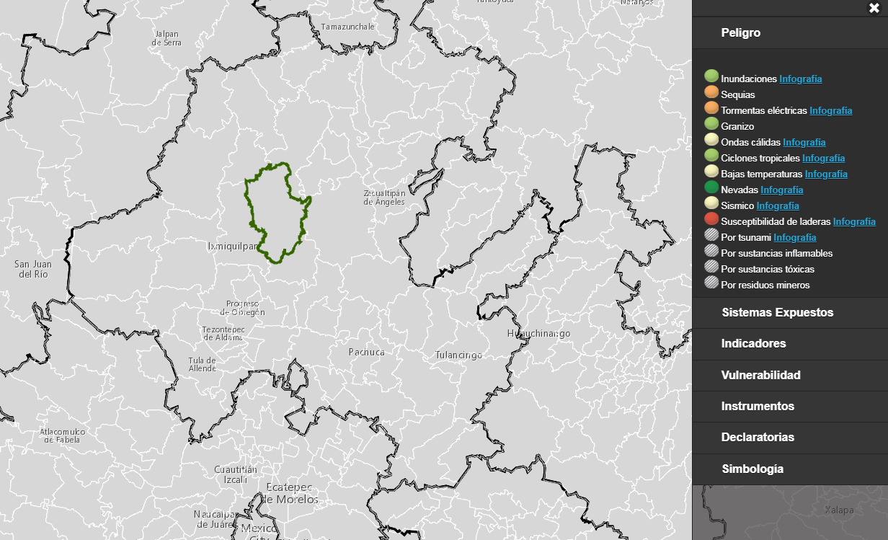
Perfil de Peligro(x Municipio)
http://www.atlasnacionalderiesgos.gob.mx/app/municipios/

Slide 12
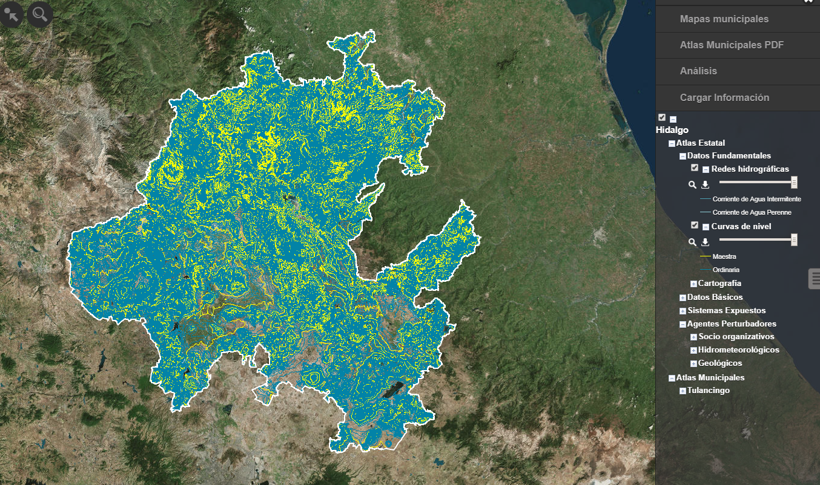
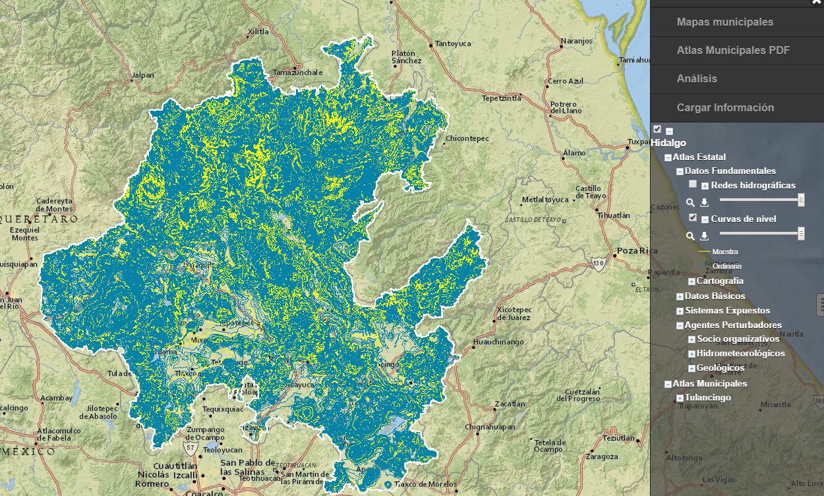
Atlas Estatal de Riesgos (2009)
http://www.atlasnacionalderiesgos.gob.mx/app/CoberturaEstatal/
http://www.atlasnacionalderiesgos.gob.mx/Hidalgo
78 capas de información

Slide 13
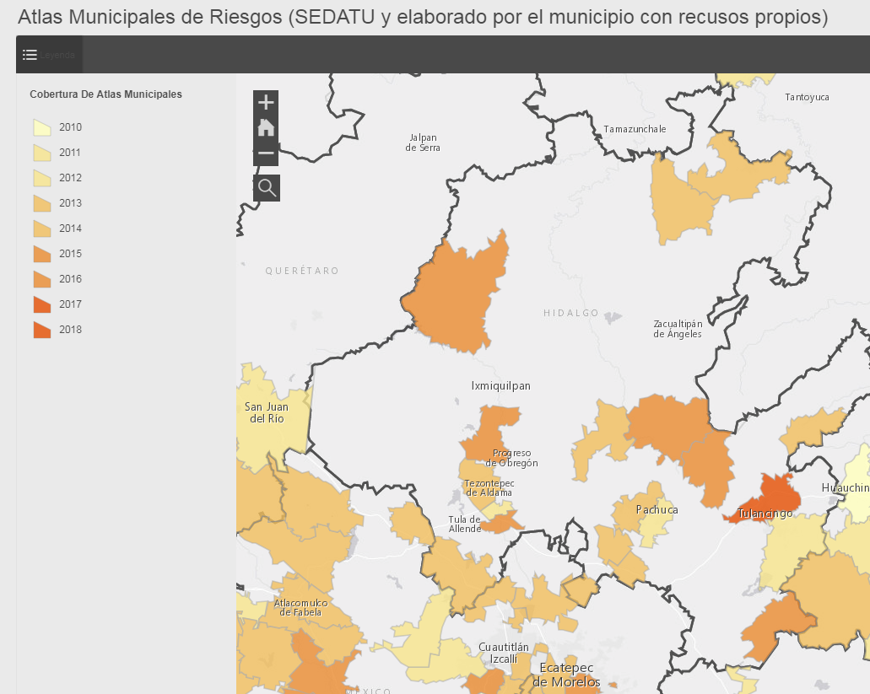
Atlas Municipales de Riesgos
(14/84)
http://rmgir.proyectomesoamerica.org/portal/apps/MapTools/index.html?appid=ab45cf1bfdf34a2da3f5ea6f7f2464c7
Mineral de la Reforma
Huasca de Ocampo
Tlaxcoapan
Tenango de Doria
Cuautepec de Hinojosa
Chilcuautla
Almoloya
Actopan
Pachuca de Soto
Tizayuca
Villa de Tezontepec
Tlanchinol
Zimapán
Atotonilco el Grande

Slide 14
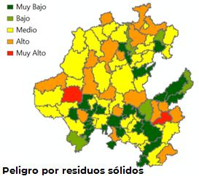
Análisis de peligros sanitario-ecológicos en Hidalgo
Hidalgo tiene 65 sitios de disposición final de residuos sólidos urbanos. Los municipios clasificados con índice de peligro alto son Alfajayucan y Tulancingo de Bravo, debido a que los sitios de disposición no cuentan con medidas para evitar lixiviados y emanación de gases, lo cual genera la probabilidad de contaminación de suelo, aguas subterráneas y aire.

Slide 15
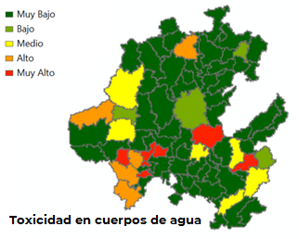
Análisis de peligros sanitario-ecológicos en Hidalgo
La contaminación de cuerpos de agua se da por el vertido de aguas residuales a éstos.
Los municipios con un nivel de peligro muy alto de toxicidad de cuerpos de agua son Mixquiahuala de Juárez, Atotonilco el Grande, Tulancingo de Bravo, Francisco I. Madero, Atitalaquia, Tlahuelilpan, Tepetitlán, esta agua no es recomendable para consumo humano, ni para riego.

Slide 16
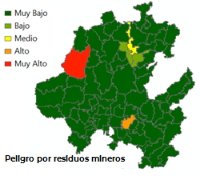
Análisis de peligros sanitario-ecológicos en Hidalgo
Cuenta con 10 minas de explotación de minerales metálicos. El municipio de Zimapán está clasificado con un índice de peligro muy alto y cuenta con seis minas, tres de las cuales benefician plomo y zinc.
El municipio Pachuca de Soto, está clasificado con un índice de peligro alto y cuenta con una mina que beneficia oro y plata.

Slide 17
Análisis de peligros sanitario-ecológicos en Hidalgo
Intoxicación por plaguicidas
El uso indiscriminado de plaguicidas sin las precauciones debidas, potencia los riesgos de intoxicación aguda y crónica principalmente en las personas que trabajan en el campo.
En Hidalgo, durante el periodo 2013- 2018 se presentaron 891 casos de intoxicaciones por plaguicidas, sobresaliendo 2014 con 204 casos.

Slide 18
Análisis de peligros sanitario-ecológicos en Hidalgo
Durante la temporada de influenza estacional de octubre de 2018 al 07 de febrero 2019, se han confirmado 167 casos positivos de influenza A(H1N1). Con un registro de 37 defunciones, de las cuales 7 ocurrieron en la primera semana de febrero de 2019.
No se presentaron casos de dengue en 2018 ni el primer mes de 2019.

Slide 19
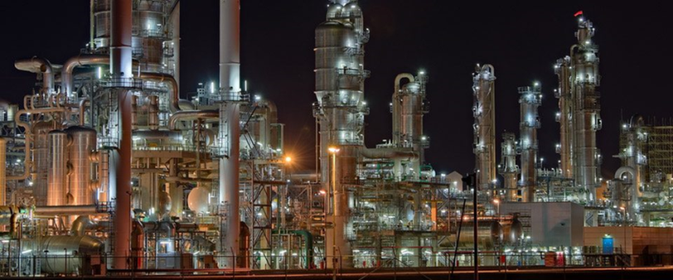
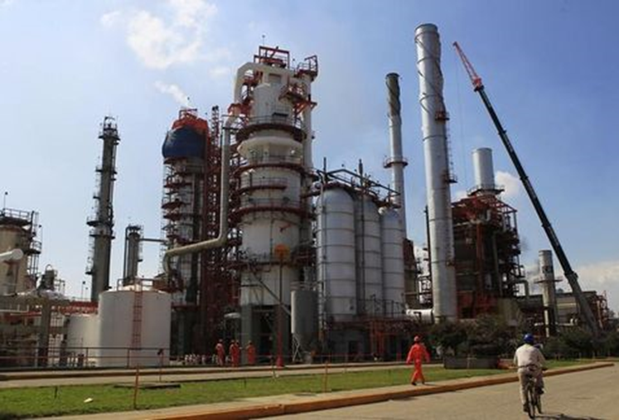
Riesgos químicos en el estado de Hidalgo
El estado cuenta con, 36 instalaciones industriales que almacenan sustancias químicas peligrosas, tales como amoniaco, fósforo, acetocianhidrina, acetona, heptano, combustóleo, diésel, cianuro de sodio, acrilonitrilo, acetato de etilo, acetato de butilo, gas LP, ácido fosfórico, gasolina, acetato de vinilo, ácido sulfúrico y alcohol metílico entre otras.
El estado cuenta con 4 regiones mineras las cuales son: Zimapán, Jacala – Nicolás Flores, Molango, Pachuca - Actopan, donde se han extraído oro, plata, plomo, zinc, cobre y manganeso.
Cuenta con dos Terminales de Gas Licuado ubicadas en Tepeji y Tula de Allende.
Se ubica la Refinería Miguel Hidalgo en Tula de Allende, la cual maneja una gran cantidad de combustibles.

Slide 20
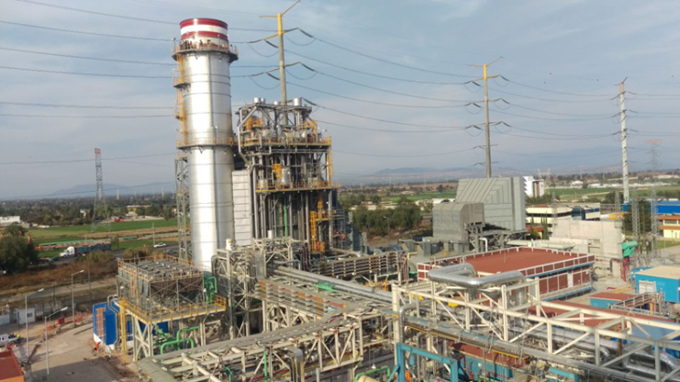
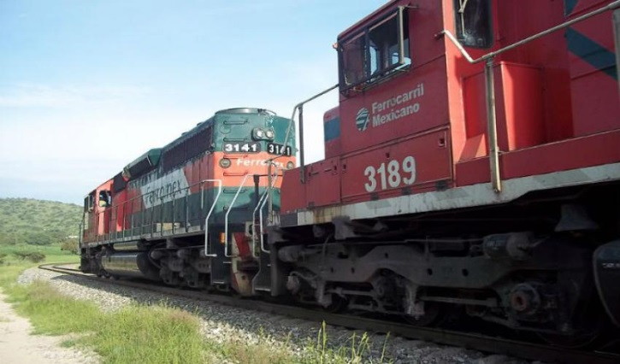
Riesgos químicos en el estado de Hidalgo
Se encuentran dos Terminales de Almacenamiento y Reparto de Combustibles (TAR) ubicadas en Tula de Allende y Pachuca.
Cuenta con tres plantas generadoras de energía, una hidroeléctrica ubicada en Zimapán, una termoeléctrica en Tula y una de ciclo combinado en Tula.
Por el estado pasan 864.7 km de vías férreas a través de 22 municipios tales como Ajacuba, Almoloya, Chapantongo, Pachuca de Soto, Tepeji del Río de Ocampo, Tlaxcoapan, Tula de Allende, Zempoala, entre otros, por las cuales se transportan sustancias químicas peligrosas como, combustóleo, propileno, ácido esteárico, cloro, diésel, sosa caústica y fluoruro de hidrógeno, principalmente.

Slide 21
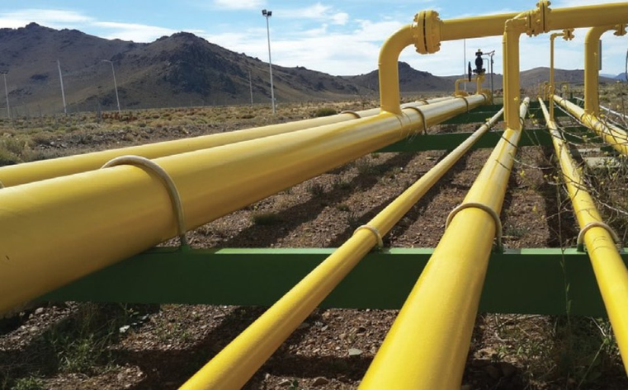
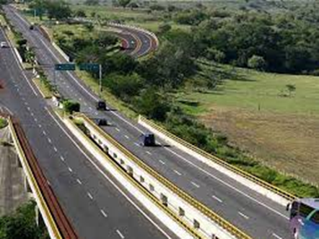
Riesgos químicos en el estado de Hidalgo
Cuenta con 872 km de poliducto con productos de refinación y 354 km de ductos de gas natural, administrados por PEMEX. Además cuenta con ductos de gas natural administrados por CENAGAS.
Tiene 32 plantas de almacenamiento y distribución de gas LP y estaciones de carburación.
Cuenta con las carreteras federales No. 085D México – Pachuca, No. 088 Pachuca- Cd. Sahagún, No. 130 Pachuca – Túxpam, tramo carretero Pachuca – Tulancingo – Huachinango, No. 132D tramos carreteros Ent. Tulancingo - Venta Grande y Tejocotal - Nuevo Necaxa, por las que pueden transitar sustancias químicas peligrosas para su distribución.

Slide 22
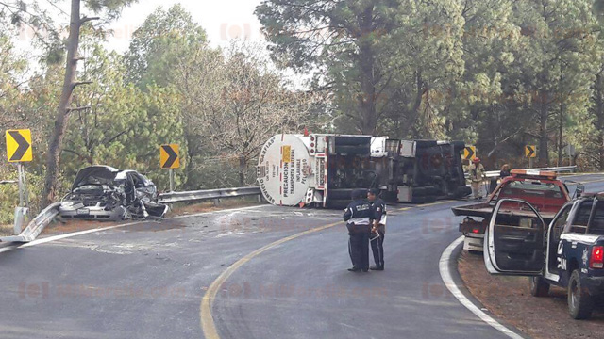
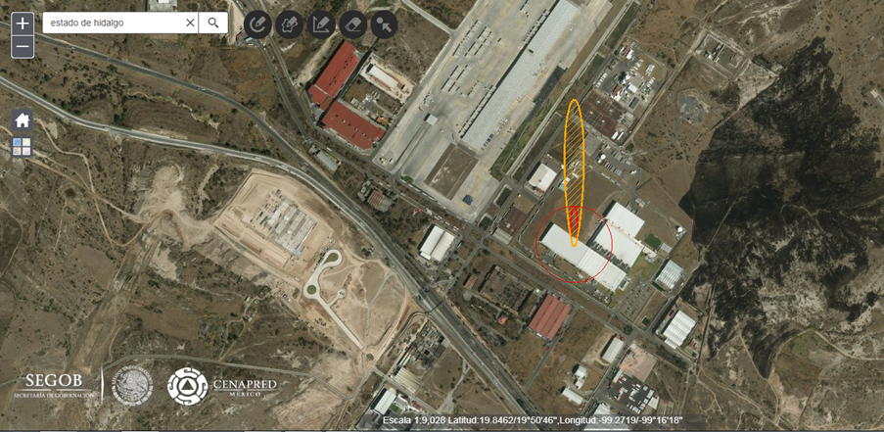
Riesgos químicos en el estado de Hidalgo
Se tienen registrados 51 accidentes ocurridos durante el transporte de sustancias químicas peligrosas en el periodo 2010-2016, en los cuales estuvieron involucradas combustóleo, gas LP, gasolina, diésel, ácido sulfúrico, azufre líquido, ácido fosfórico y asfalto.
En el ANR se encuentran simulaciones de escenarios de accidentes con sustancias peligrosas
Nube Tóxica de Acrilonitrilo
Radio de riesgo 129 m
Radio de amortiguamiento 492 m
http://www.atlasnacionalderiesgos.gob.mx/apps/Restringido/

Slide 23
Acciones de fortalecimiento para el estado de Hidalgo
Adecuado ordenamiento territorial tomando en cuenta los aspectos de peligro y riesgo químico para su asignación.
Respetar las franjas de desarrollo o derechos de vía de los ductos que conducen sustancias peligrosas.
Capacitación del personal de protección civil para la correcta interpretación de los atlas municipales de peligro y riesgo y continuar desarrollando los atlas de los municipios faltantes.
Elaboración de los planes de contingencia municipales para la atención de emergencias químicas.
Trabajo coordinado en las actividades de perforación y excavación realizadas durante actividades de mantenimiento de tuberías de agua potable y drenaje, así como introducción de otros servicios.
Capacitación del personal de las unidades de protección civil en la atención de emergencias químicas.
Equipo de protección personal adecuado al tipo de emergencia que pueda presentarse.
Fomentar la creación de Grupos Locales de Ayuda Mutua Industrial para fortalecer la atención de emergencias y optimizar recursos materiales y humanos.

